Slide 1

Объём фигур в пространстве
ВЕДУЩИЙ: Смирнов Владимир Алексеевич, профессор, доктор физико-математических наук, заведующий кафедрой элементарной математики МПГУ, автор учебников по геометрии для 5—6, 7—9 и 10—11 классов

Slide 2
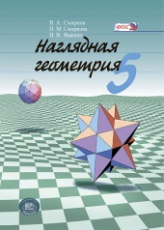
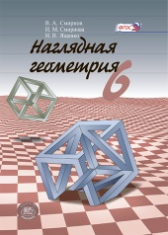
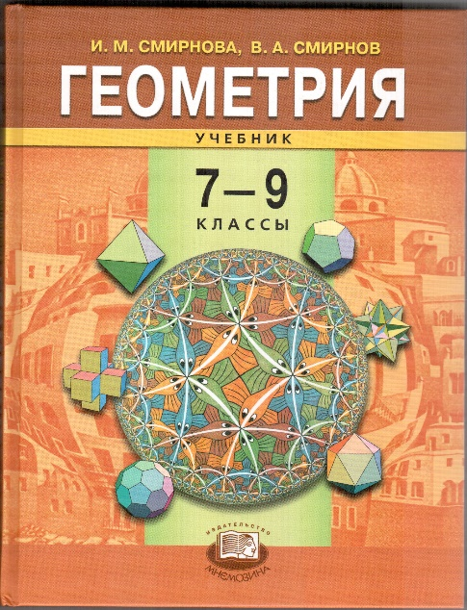
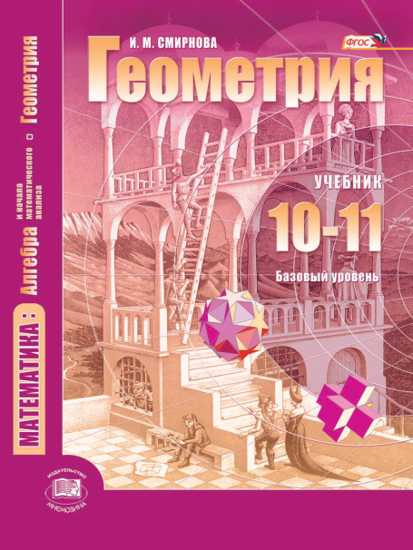
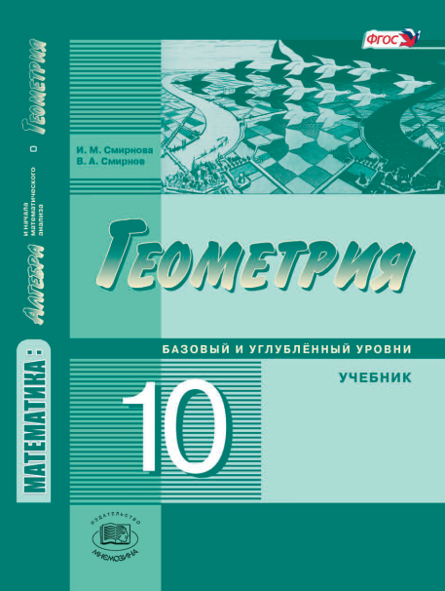
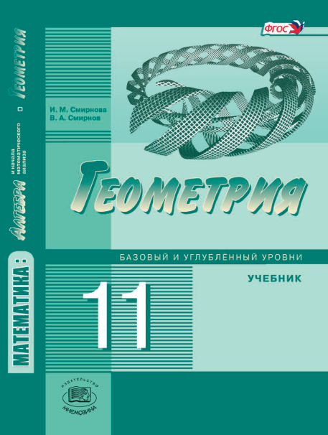
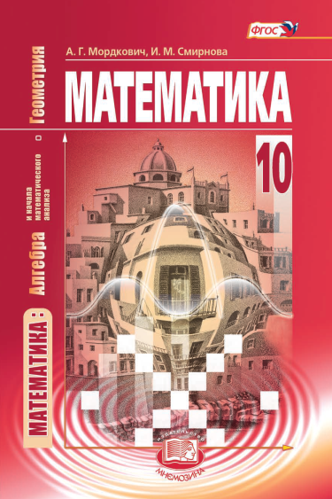
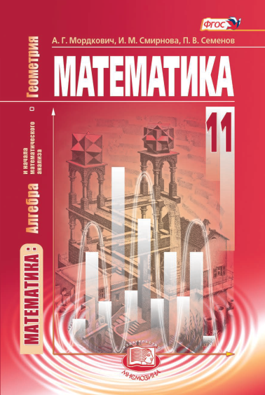
Учебники издательства «Мнемозина»

Slide 3
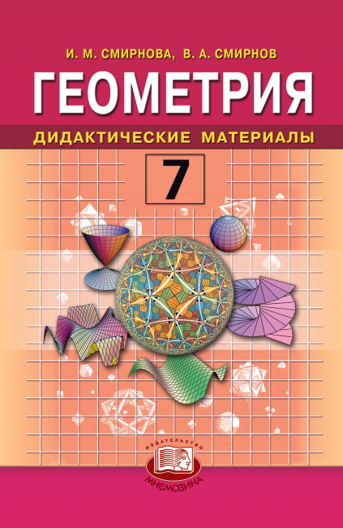
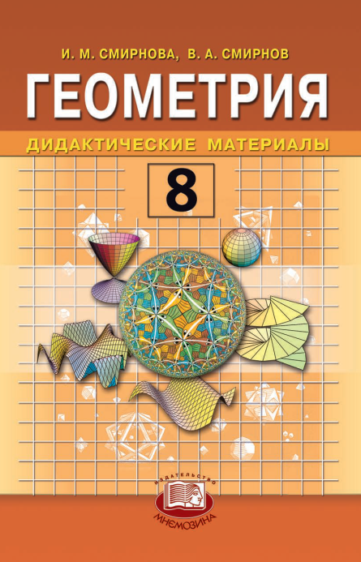
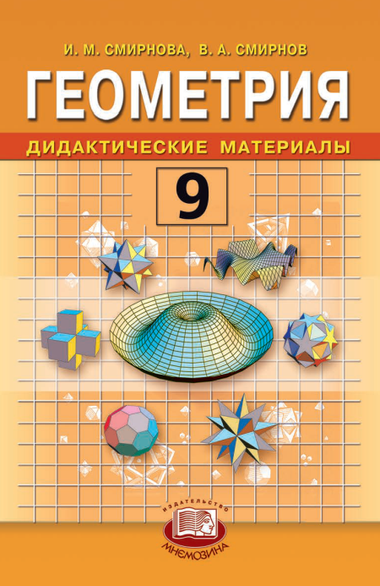
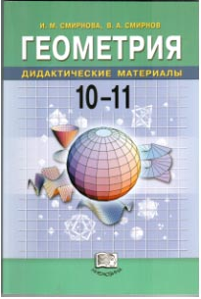

Дидактические материалы

Slide 4
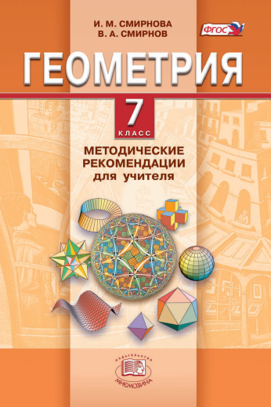
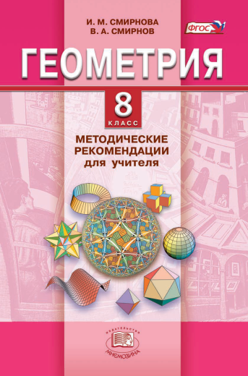
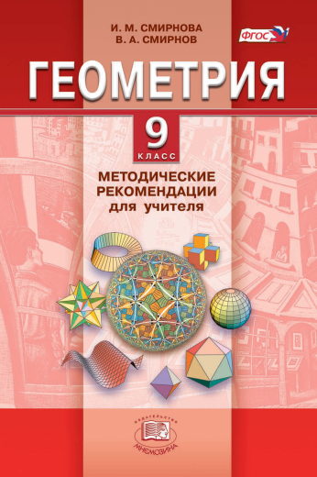
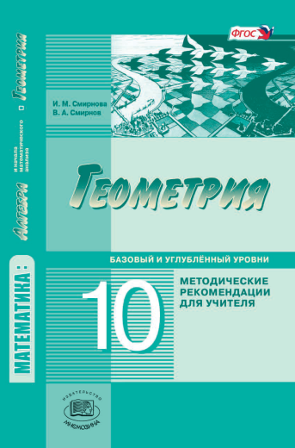
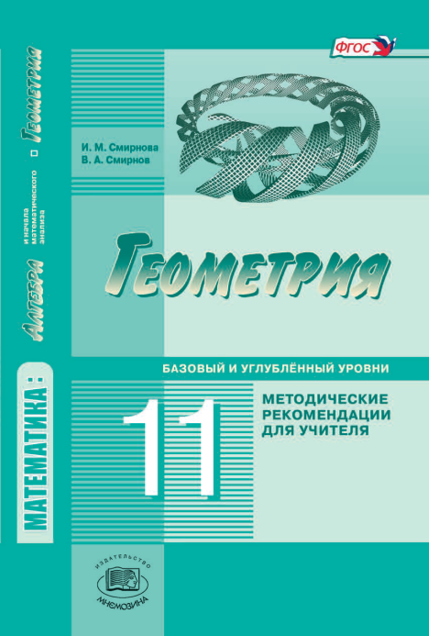

Методические рекомендации

Slide 5
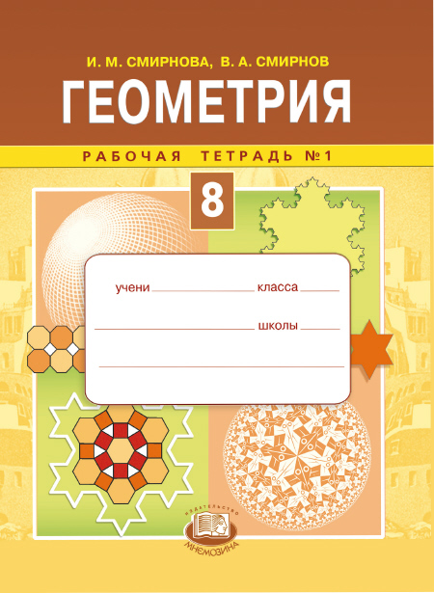
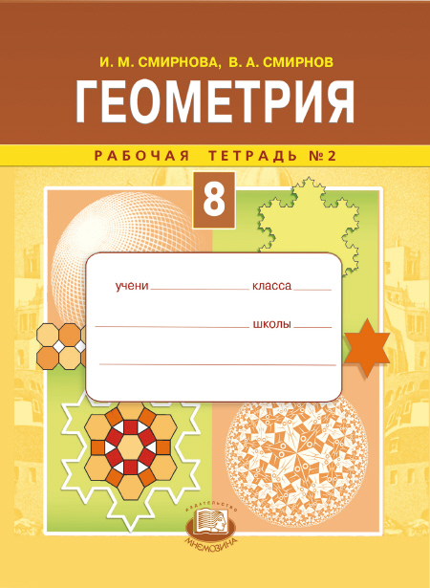
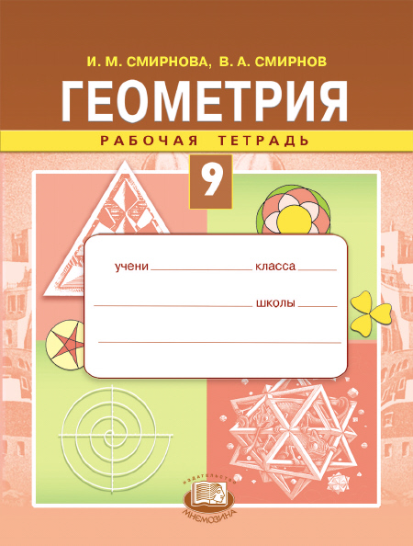
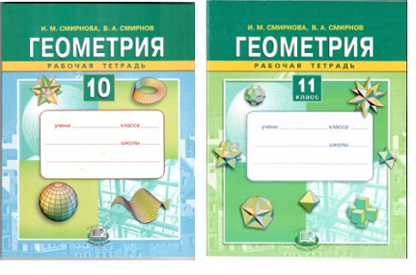
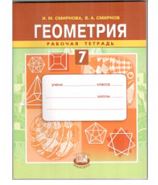
Рабочие тетради для 7–9 и 10–11 классов

Slide 6
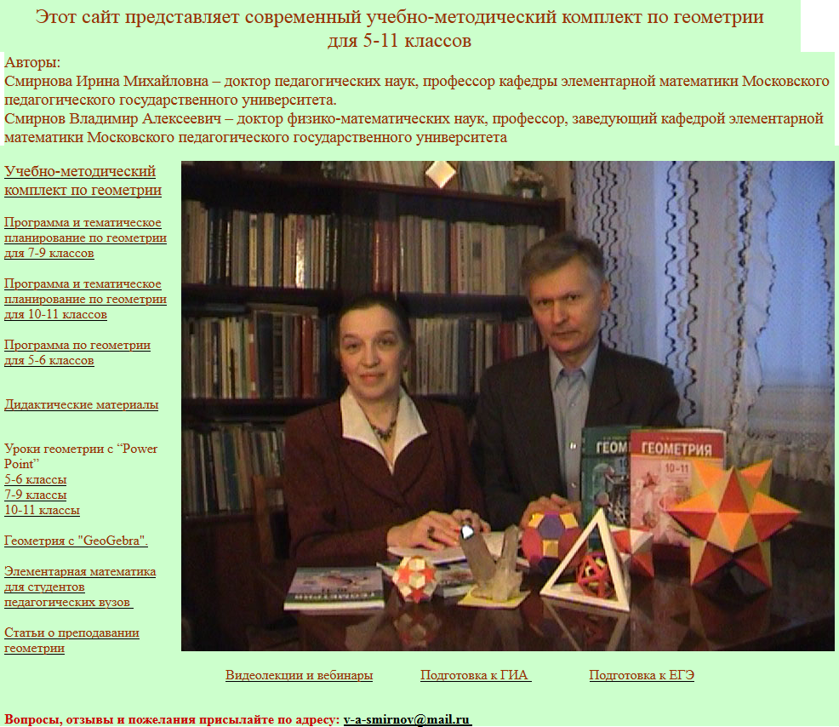
Авторский сайт: vasmirnov.ru
Notes:
В режиме слайдов ответы появляются после кликанья мышкой

Slide 7
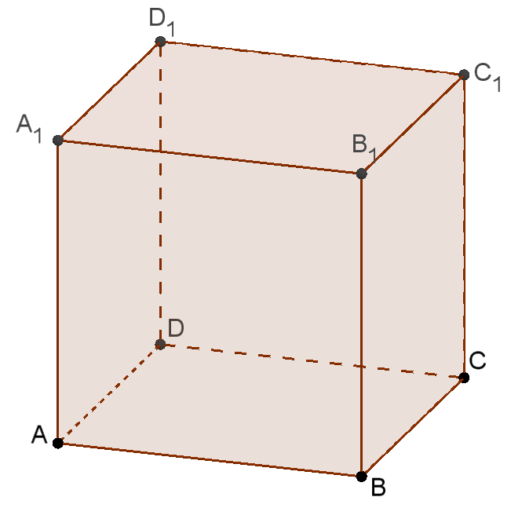
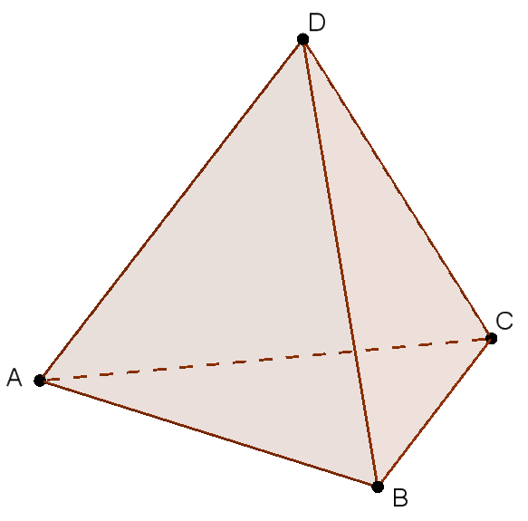
Не производя вычислений, оцените, во сколько раз объём единичного тетраэдра меньше объёма единичного куба.
Ответ. Примерно в 8 раз (объем тетраэдра равен $\frac{\sqrt{2}}{12}$).
Notes:
В режиме слайдов ответы и решения появляются после кликанья мышкой

Slide 8
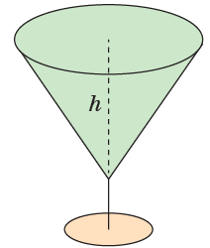
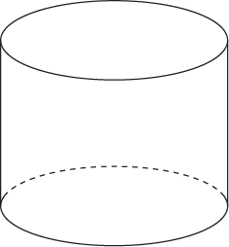
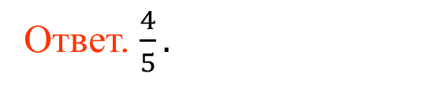
В фужер конусообразной формы налита вода. Половину всего количества воды перелили в стакан цилиндрической формы с радиусом основания, равным радиусу основания конуса. Укажите, какую высоту будет занимать оставшееся количество воды в фужере.
Ответ. $\frac{4}{5}.$
Notes:
В режиме слайдов ответ появляется после кликанья мышкой

Slide 9
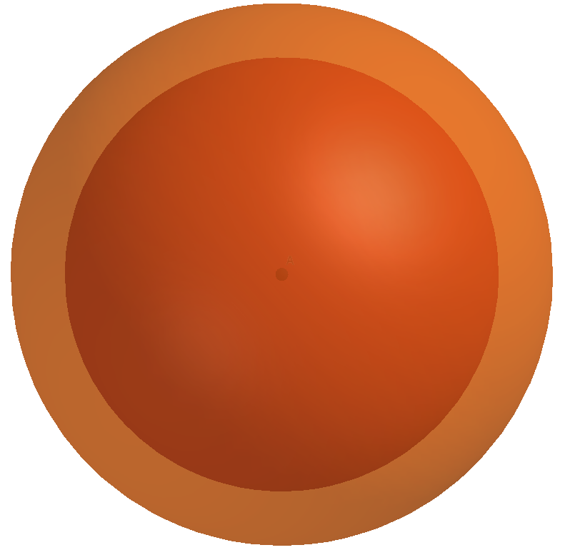
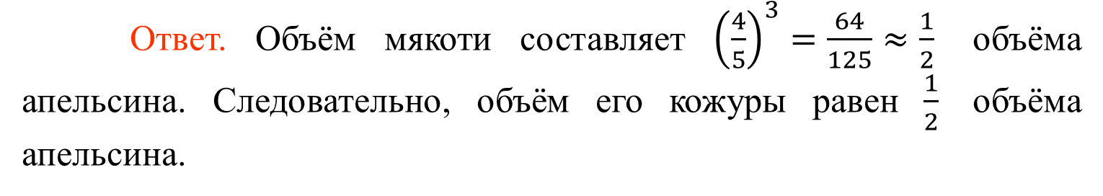
Апельсин имеет форму шара. Толщина его кожуры составляет одну пятую часть радиуса. Какую часть объёма апельсина составляет его кожура?
Ответ. Объём мякоти составляет ${\left(\frac{4}{5}\right)}^{3}=\frac{64}{125}≈\frac{1}{2}$ объёма апельсина. Следовательно, объём его кожуры равен $\frac{1}{2}$ объёма апельсина.

Slide 10
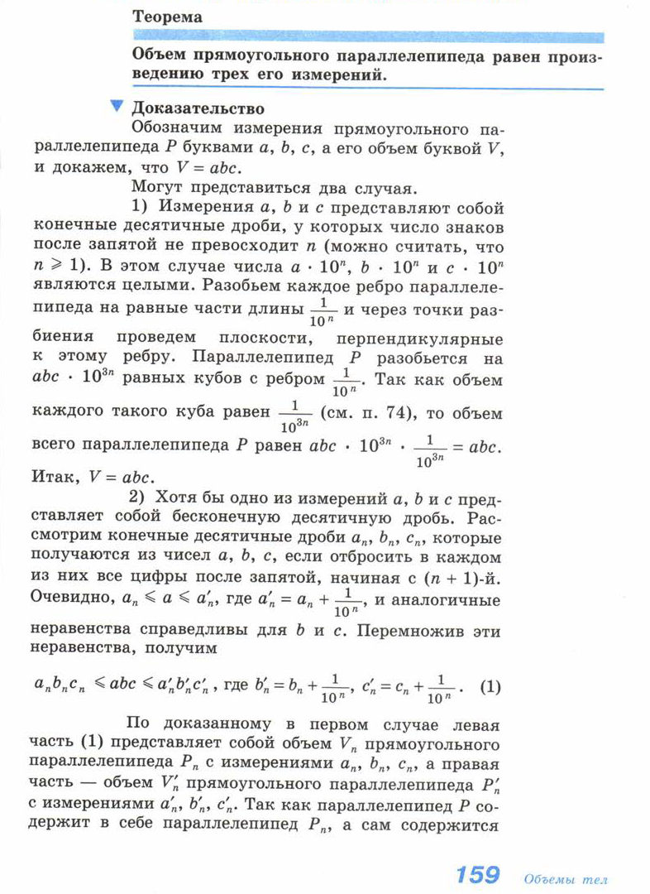
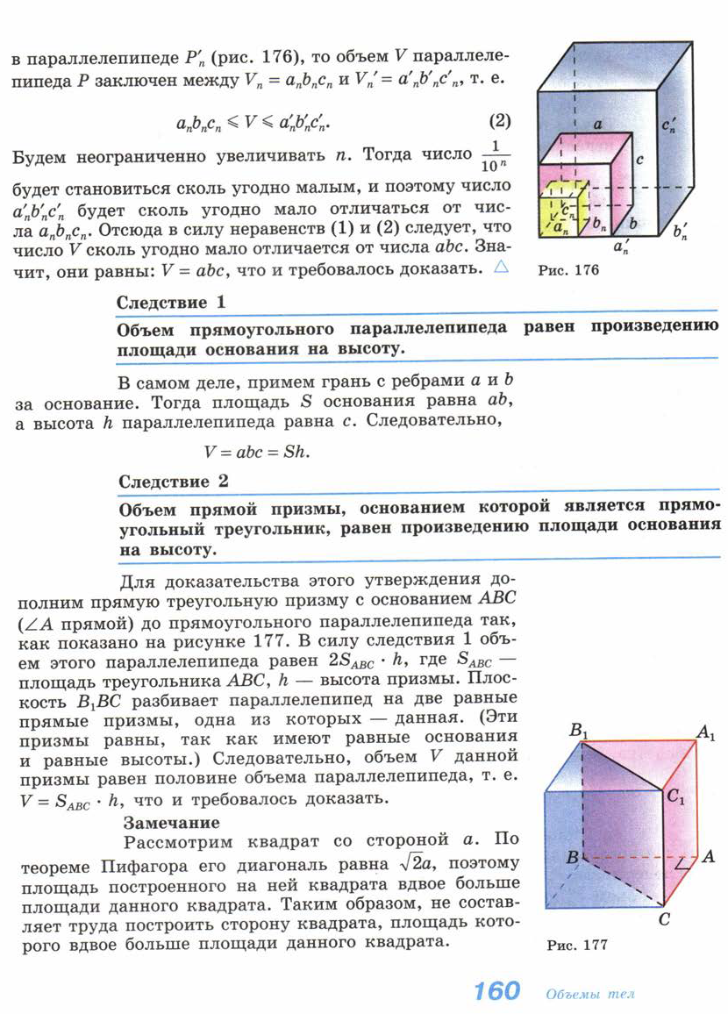
Объём прямоугольного параллелепипеда в учебнике Л.С. Атанасяна и др.
Notes:
В режиме слайдов ответы и решения появляются после кликанья мышкой

Slide 11
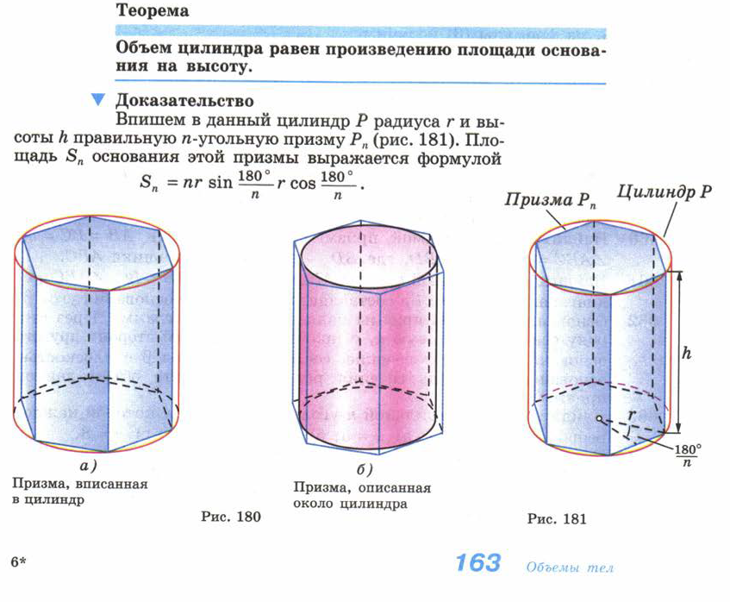
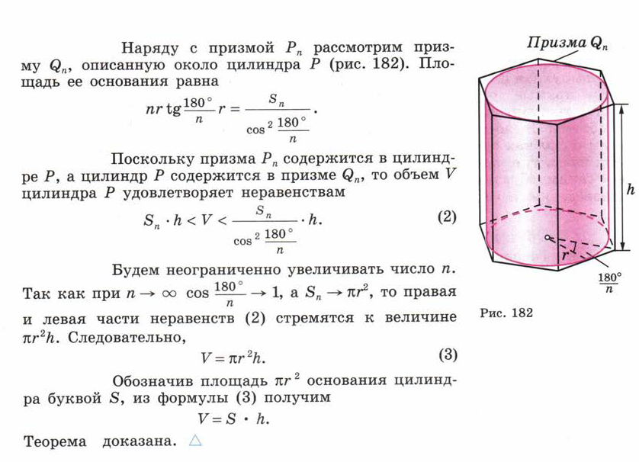
Объём цилиндра в учебнике Л.С. Атанасяна и др.
Notes:
В режиме слайдов ответы и решения появляются после кликанья мышкой

Slide 12
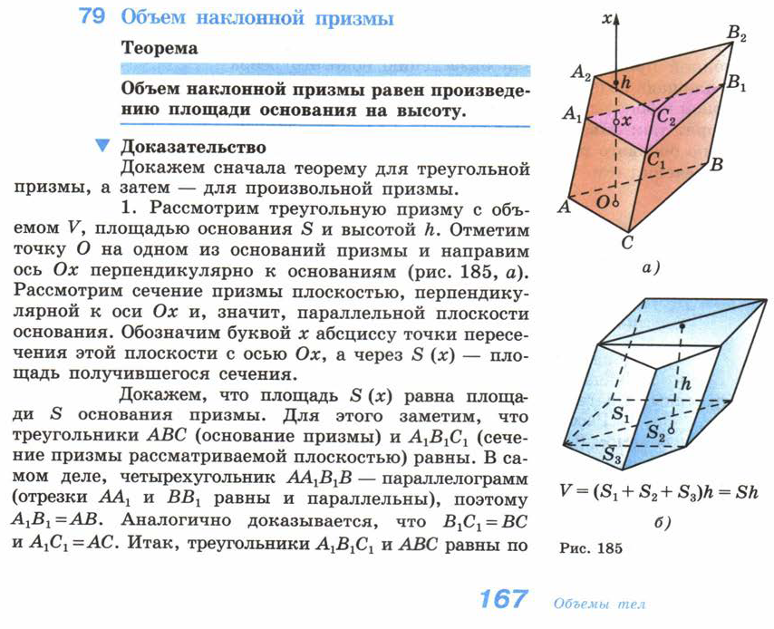
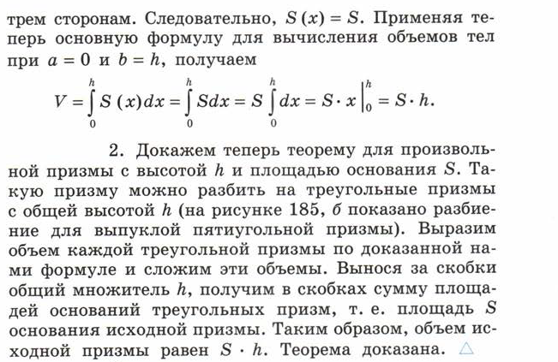
Объём наклонной призмы в учебнике Л.С. Атанасяна и др.
Notes:
В режиме слайдов ответы и решения появляются после кликанья мышкой

Slide 13
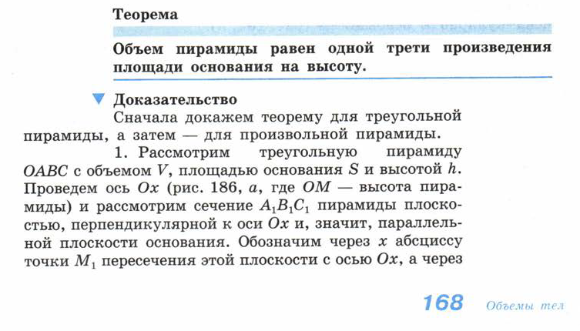
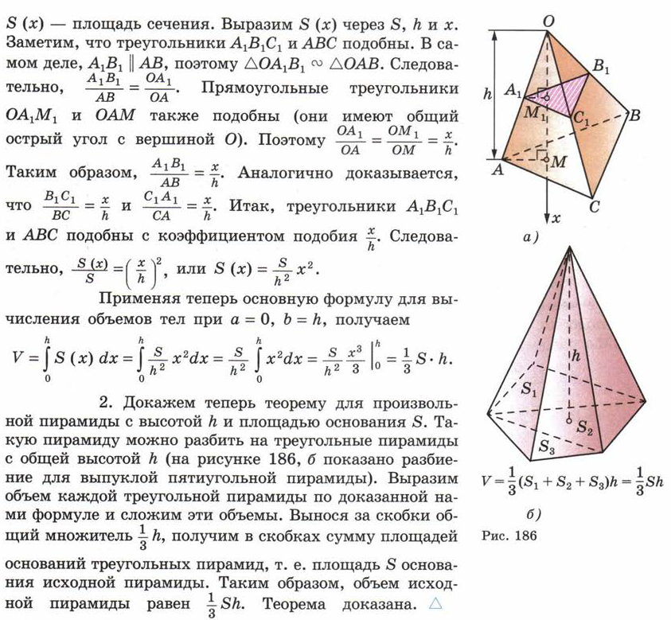
Объём пирамиды в учебнике Л.С. Атанасяна и др.
Notes:
В режиме слайдов ответы и решения появляются после кликанья мышкой

Slide 14
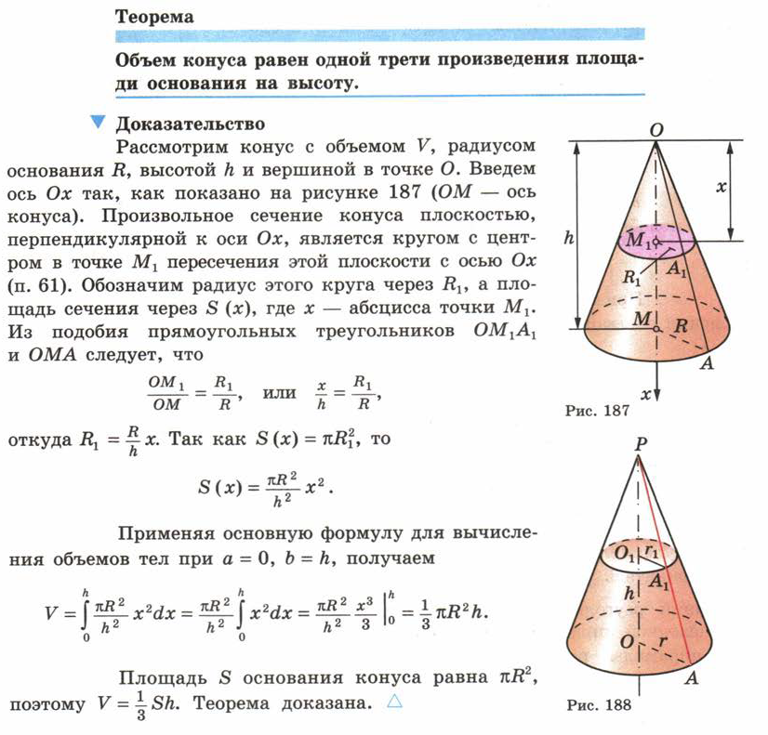
Объём конуса в учебнике Л.С. Атанасяна и др.
Notes:
В режиме слайдов ответы и решения появляются после кликанья мышкой

Slide 15
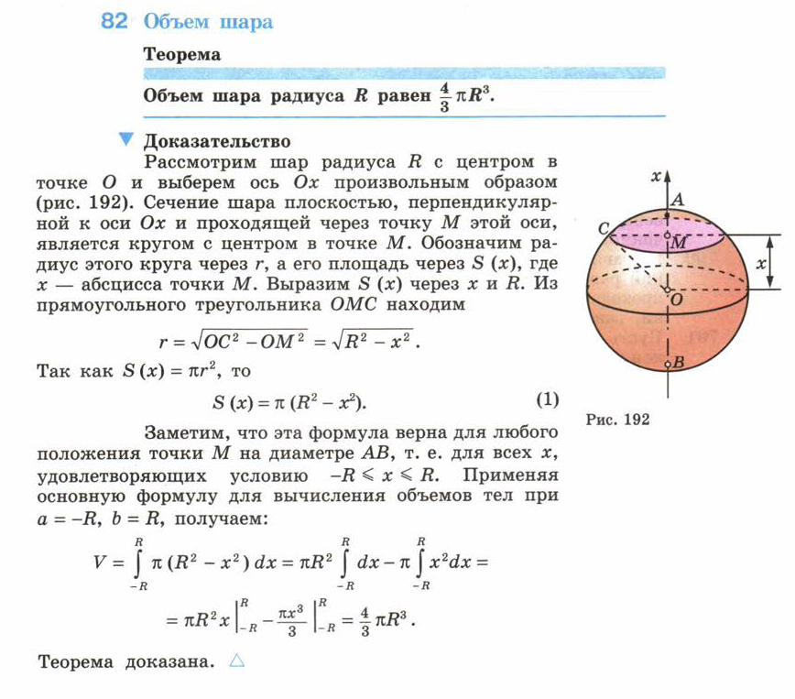
Объём шара в учебнике Л.С. Атанасяна и др.
Notes:
В режиме слайдов ответы и решения появляются после кликанья мышкой

Slide 16
ОБЪЕМ ФИГУР В ПРОСТРАНСТВЕ
Объем – величина, аналогичная площади и сопоставляющая фигурам в пространстве неотрицательные действительные числа.
Для объемов пространственных фигур справедливы свойства, аналогичные свойствам площадей плоских фигур.
1. Объем фигуры в пространстве является неотрицательным числом.
2. Равные фигуры имеют равные объемы.
3. Если фигура Ф составлена из двух неперекрывающихся фигур Ф₁ и Ф₂, то объем фигуры Ф равен сумме объемов фигур Ф₁ и Ф₂, т. е. V(Ф)=V(Ф₁)+V(Ф₂).
4. Объем прямоугольного параллелепипеда равен произведению трех его измерений, т. е. если ребра прямоугольного параллелепипеда, выходящие из одной вершины, равны a, b и c, то его объем V выражается формулой V = abc.
Notes:
В режиме слайдов ответы и решения появляются после кликанья мышкой

Slide 17
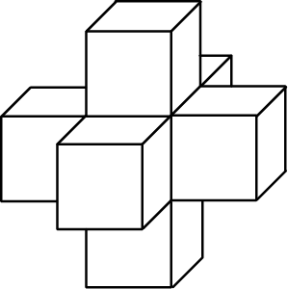
Упражнения
1. Чему равен объем пространственного креста, если ребра образующих его кубов равны единице?
Ответ: 7.
Notes:
В режиме слайдов ответы и решения появляются после кликанья мышкой

Slide 18
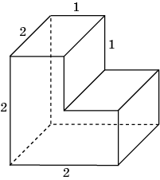
2. Найдите объем многогранника, изображенного на рисунке, все двугранные углы которого прямые.
Ответ. 6.

Slide 19
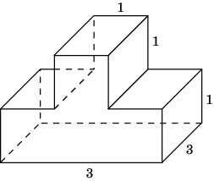
3. Найдите объем многогранника, изображенного на рисунке, все двугранные углы которого прямые.
Ответ. 10.

Slide 20
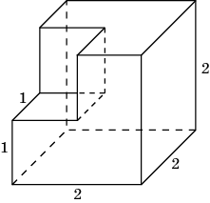
4. Найдите объем многогранника, изображенного на рисунке, все двугранные углы которого прямые.
Ответ. 7.

Slide 21
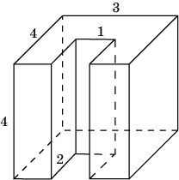
5. Найдите объем многогранника, изображенного на рисунке, все двугранные углы которого прямые.
Ответ. 40.

Slide 22
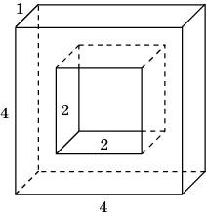
6. Найдите объем многогранника, изображенного на рисунке, все двугранные углы которого прямые.
Ответ. 12.

Slide 23
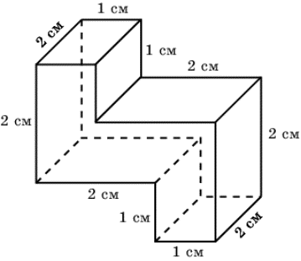
7. Найдите объем детали, изображенной на рисунке (все углы – прямые).
Ответ: 10 см³.
Notes:
В режиме слайдов ответы и решения появляются после кликанья мышкой

Slide 24
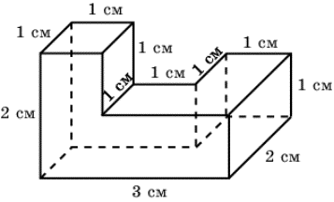
8. Найдите объем детали, изображенной на рисунке (все углы – прямые).
Ответ: 5 см³.
Notes:
В режиме слайдов ответы и решения появляются после кликанья мышкой

Slide 25
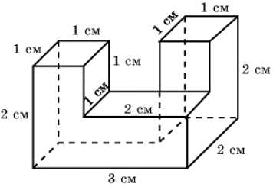
9. Найдите объем детали, изображенной на рисунке (все углы – прямые).
Ответ: 6 см³.
Notes:
В режиме слайдов ответы и решения появляются после кликанья мышкой

Slide 26
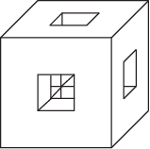
10. Дан куб с ребром 3 см. В каждой грани проделано сквозное квадратное отверстие со стороной 1 см. Найдите объем оставшейся части.
Ответ: 20 см³.
Notes:
В режиме слайдов ответы и решения появляются после кликанья мышкой

Slide 27

11. Найдите объем общей части (пересечения) двух единичных кубов, вершина одного из которых расположена в центре другого, как показано на рисунке.
Ответ: 1/8.
Notes:
В режиме слайдов ответы и решения появляются после кликанья мышкой

Slide 28

12. Найдите объем фигуры, составленной из двух единичных кубов, две вершины одного из которых расположены в центрах граней другого.
Ответ: 1,75.
Notes:
В режиме слайдов ответы и решения появляются после кликанья мышкой

Slide 29

13. Найдите объем призмы ABCA₁B₁C₁, являющейся частью прямоугольного параллелепипеда, изображенного на рисунке.
Ответ: 30.
Notes:
В режиме слайдов ответы и решения появляются после кликанья мышкой

Slide 30

14. Найдите объем призмы ABOA₁B₁O₁, являющейся частью прямоугольного параллелепипеда, изображенного на рисунке.
Ответ: 12.
Notes:
В режиме слайдов ответы и решения появляются после кликанья мышкой

Slide 31

15. Найдите объем пирамиды SABCD, основанием которой является грань единичного куба, а вершиной – центр этого куба.
Решение. Куб разбивается на шесть равных пирамид, основаниями которых являются грани единичного куба, а вершиной – центр этого куба. Следовательно, искомый объем равен 1/6.
Notes:
В режиме слайдов ответы и решения появляются после кликанья мышкой

Slide 32


16. Найдите объем пирамиды D₁ABCD, основанием которой является грань единичного куба.
Решение. Куб разбивается на три равные пирамиды D₁ABCD, D₁ABB₁A₁, D₁BCC₁B₁, объем каждой из которых равен 1/3.
Notes:
В режиме слайдов ответы и решения появляются после кликанья мышкой

Slide 33

17. Найдите объем пирамиды D₁ABD, вершинами которой являются вершины единичного куба.
Решение. Объем этой пирамиды равен половине объема пирамиды D₁ABCD из предыдущей задачи, следовательно, он равен 1/6.
Notes:
В режиме слайдов ответы и решения появляются после кликанья мышкой

Slide 34


18*. Найдите параллелепипед наибольшего объёма, сумма всех рёбер которого равна 12.
Решение. Пусть рёбра параллелепипеда, выходящие из одной вершины, равны a, b, c. Тогда a + b + c = 3. Воспользуемся неравенством между средним геометрическим и средним арифметическим
$\sqrt[3]{a∙b∙c}≤\frac{a+b+c}{3}$,
равенство в котором принимается только в случае, когда a = b = c.
Получим, что наибольший объём параллелепипеда, равный 1, принимается, если этот параллелепипед является единичным кубом.
Notes:
В режиме слайдов ответы и решения появляются после кликанья мышкой

Slide 35

19*. Найдите параллелепипед наибольшего объёма, площадь поверхности которого равна 6.
Решение. Пусть рёбра параллелепипеда, выходящие из одной вершины, равны a, b, c. Тогда $a∙b+a∙c+b∙c=3$. Воспользуемся неравенством между средним геометрическим и средним арифметическим
$\sqrt[3]{a^{2}∙b^{2}∙c^{2}}≤\frac{a∙b+a∙c+b∙c}{3}$,
равенство в котором принимается только в случае, когда a = b = c.
Получим, что наибольший объём параллелепипеда, равный 1, принимается, если этот параллелепипед является единичным кубом.
Notes:
В режиме слайдов ответы и решения появляются после кликанья мышкой

Slide 36

Б. Кавальери
Бонавентуре Кавальери (1598 – 1647) принадлежат труды по тригонометрии, логарифмам, геометрической оптике и т.д., но главным делом его жизни была книга «Геометрия, развитая новым способом при помощи неделимых непрерывного», в которой он предложил способ вычисления площадей плоских фигур и объемов пространственных тел, основанный на сравнении их сечений.
Метод вычисления объемов пространственных тел, предложенный Б. Кавальери, называется принципом Кавальери.
Notes:
В режиме слайдов ответы и решения появляются после кликанья мышкой

Slide 37

Принцип Кавальери
Если при пересечении двух фигур Ф₁ и Ф₂ в пространстве плоскостями, параллельными одной и той же плоскости, в сечениях получаются фигуры F₁ и F₂ одинаковой площади, то объемы исходных пространственных фигур равны.
Для обоснования этого принципа предположим, что тела Ф₁ и Ф₂ являются материальными, единичной плотности. Тогда численные значения объёмов этих тел равны численным значениям их масс. Представим эти тела состав­ленными из тонких слоёв одинаковой толщины, которые получаются при пересече­нии тел Ф₁ и Ф₂ плоскостями, параллельными некоторой заданной плоскости. Так как соответствующие слои имеют одинаковую площадь и толщину, то их массы равны. Поскольку массы тел равны сумме масс составляющих их слоёв, то равны массы и самих тел. Следовательно, равны и их объёмы.

Slide 38



В некотором смысле принцип Кавальери может служить подготовкой к изучению интегрального исчисления. Действительно, объём тела Ф интеграла выражается формулой
$V=\int_{a}^{b}{S\left(x\right)dx}$,
где S(x) – площадь сечения тела Ф плоскостью $γ$, параллельной некоторой заданной плоскости $π$, относительно которой тело Ф лежит в одном из полупространств; a и b – наименьшее и наибольшее расстояния от точек тела Ф до плоскости $π$; x – расстояние от плоскости сечения до плоскости $π$.
Выражение S(x)dx можно считать объёмом слоя, площадь которого равна S(x), высота равна dx, а интеграл $\int_{a}^{b}{S\left(x\right)dx}$ можно считать суммой объёмов таких слоёв.
Таким образом, если для тел Ф₁ и Ф₂ площади S₁(x) и S₂(x) их сечений равны, то равны и соответствующие интегралы. Следовательно, равны и объёмы этих тел.
Notes:
В режиме слайдов ответы и решения появляются после кликанья мышкой

Slide 39

Обобщенный цилиндр
Для нахождения объемов фигур удобно объединить некоторые фигуры в один класс. С этой целью дадим определение обобщенного цилиндра.
Пусть α и π - две параллельные плоскости, l - пересекающая эти плоскости прямая; F – фигура на одной из этих плоскостей, F’ – ее параллельная проекция на другую плоскость в направлении прямой l. Отрезки, соединяющие точки фигуры F с их проекциями, образуют фигуру в пространстве, которую мы будем называть обобщенным цилиндром. Фигуры F и F’ называются основаниями обобщенного цилиндра. Расстояние между плоскостями оснований называют высотой обобщенного цилиндра.
В случае, если в определении обобщенного цилиндра вместо параллельной проекции берется ортогональная, т. е. прямая l перпендикулярна плоскостям α и π, то обобщенный цилиндр называется прямым. В противном случае цилиндр называется наклонным.
Notes:
В режиме слайдов ответы и решения появляются после кликанья мышкой

Slide 40


Частным случаем обобщенного цилиндра являются призма и цилиндр.
Notes:
В режиме слайдов ответы и решения появляются после кликанья мышкой

Slide 41

Объем обобщенного цилиндра
Теорема. Объем обобщенного цилиндра равен произведению площади его основания на высоту.

Slide 42


Следствие 1. Объем V призмы равен произведению площади ее основания на высоту, т. е. имеет место формула $V=S∙h$, где S – площадь основания, h – высота призмы.
Следствие 2. Объем цилиндра, радиус основания которого равен R, а высота равна h и, вычисляется по формуле $V=πR^{2}h$.

Slide 43

Упражнения
1. Через среднюю линию основания треугольной призмы проведена плоскость, параллельная боковому ребру. В каком отношении эта плоскость делит объем призмы?
Ответ: 1:3.

Slide 44


2. В наклонной треугольной призме площадь одной из боковых граней равна Q, а расстояние от нее до противоположного ребра равно d. Найдите объем призмы.
Решение. Пусть площадь грани BCC₁B₁ равна Q. Расстояние от этой грани до прямой AA₁ равно d. Достроим призму до параллелепипеда A…D₁. Его объем равен Qd. Объем призмы составляет половину объема параллелепипеда, т.е. искомый
объем равен
Ответ:

Slide 45

3. Правильную треугольную призму повернули вокруг прямой, проходящей через центры её оснований, на угол 60^{о}. Найдите объём общей части исходной призмы и повёрнутой, если объём исходной призмы равен 1.
Notes:
В режиме слайдов ответ появляется после кликанья мышкой

Slide 46


Решение. Данная и повёрнутая призмы показаны на рисунке. Их общей частью является правильная шестиугольная призма, стороны основания которой в три раза меньше сторон основания исходной призмы, а высота равна высоте этой призмы. Объём шестиугольной призмы равен $\frac{2}{3}$.
Notes:
В режиме слайдов ответ появляется после кликанья мышкой

Slide 47

4. Единичный куб повернули вокруг прямой, проходящей через центры его противолежащих граней, на угол 45^{о}. Найдите объём общей части исходного куба и повёрнутого.
Notes:
В режиме слайдов ответ появляется после кликанья мышкой

Slide 48


Решение. Данный и повёрнутый кубы показаны на рисунке. Общей частью этих кубов является правильная восьмиугольная призма, боковые рёбра которой равны 1, а стороны основания равны $\sqrt{2}−1$. Эта призма получается из единичного куба отрезанием четырёх треугольных призм, объём каждой из которых равен $\frac{3−2\sqrt{2}}{4}$. Следовательно, искомый объём правильной восьмиугольной призмы равен $2\sqrt{2}−2$.
Notes:
В режиме слайдов ответ появляется после кликанья мышкой

Slide 49

5. Правильную шестиугольную призму, все рёбра которой равны 1, повернули вокруг прямой, проходящей через центры противолежащих боковых граней, на угол 90^{о}. Какой многогранник является общей частью исходной призмы и повёрнутой? Найдите его объём.
Notes:
В режиме слайдов ответ появляется после кликанья мышкой

Slide 50


Решение. Исходная и повёрнутая призмы показаны на рисунке. Их общей частью является прямоугольный параллелепипед ACDFA₁C₁D₁F₁, рёбра которого равны 1, 1, $\sqrt{3}$. Его объём равен $\sqrt{3}$.
Notes:
В режиме слайдов ответ появляется после кликанья мышкой

Slide 51

6. Одна кружка вдвое выше другой, зато другая в полтора раза шире. Какая кружка вместительнее?
Ответ: Та, которая шире.
Notes:
В режиме слайдов ответы и решения появляются после кликанья мышкой

Slide 52




7. Найдите объем тела вращения многоугольника ABCDEF, изображенного на рисунке и составленного из трех единичных квадратов, вокруг прямой AF.
Ответ. Искомое тело вращения состоит из двух цилиндров с основаниями радиусов 2 и 1, высотой 1. Его объем равен 5$π$.
Notes:
В режиме слайдов ответы и решения появляются после кликанья мышкой

Slide 53




8. Найдите объем тела вращения многоугольника ABCDEFGH, изображенного на рисунке и составленного из четырех единичных квадратов, вокруг прямой c, проходящей через середины сторон AB и EF.
Ответ. Искомое тело вращения составлено из двух цилиндров высотой 1 и радиусами оснований 1,5 и 0,5. Его объем равен 2,5$π$ .

Slide 54




9. Найдите объем тела вращения многоугольника ABCDEFGH, изображенного на рисунке и составленного из пяти единичных квадратов, вокруг прямой c, проходящей через середины сторон AB и EF.
Ответ. Искомое тело вращения является цилиндром с радиусом основания 1,5 и высотой 2, из которого вырезан цилиндр с радиусом основания 0,5 и высотой 1. Его объем равен 4,25$π$ .

Slide 55



10. Найдите объем тела вращения единичного куба ABCDA₁B₁C₁D₁ вокруг прямой OO₁.
Ответ. Искомое тело вращения является цилиндром с радиусом основания $\frac{\sqrt{2}}{2}$ и высотой 1. Его объем равен $\frac{π}{2}$ .

Slide 56



11. Найдите объем тела вращения единичного куба ABCDA₁B₁C₁D₁ вокруг прямой AA₁.
Ответ. Искомым телом вращения является цилиндр, радиус основания которого равен $\sqrt{2}$, а высота равна 1. Его объем равен 2$π$ .

Slide 57



12. Найдите объем тела вращения правильной треугольной призмы ABCA₁B₁C₁, все ребра которой равны 1, вокруг прямой OO₁.
Ответ. Искомым телом вращения является цилиндр, радиус основания которого равен $\frac{\sqrt{3}}{3}$, а высота равна 1. Его объем равен $\frac{π}{3}$ .

Slide 58



13. Найдите объем тела вращения правильной треугольной призмы ABCA₁B₁C₁, все ребра которой равны 1, вокруг прямой AA₁.
Ответ. Искомым телом вращения является цилиндр, радиус основания и высота которого равны 1. Его объем равен $π$ .

Slide 59



14. Найдите объем тела вращения правильной шестиугольной призмы ABCDEFA₁B₁C₁D₁E₁F₁, все ребра которой равны 1, вокруг прямой OO₁.
Ответ. Искомым телом вращения является цилиндр, радиус основания и высота которого равны 1. Его объем равен $π$ .

Slide 60



15. Найдите объем тела вращения правильной шестиугольной призмы ABCDEFA₁B₁C₁D₁E₁F₁, все ребра которой равны 1, вокруг прямой AA₁.
Ответ. Искомым телом вращения является цилиндр, радиус основания которого равен 2, а высота равна 1. Его объем равен 4$π$ .

Slide 61



16. Все двугранные углы многогранника, изображенного на рисунке, прямые. Найдите объем тела вращения этого многогранника вокруг прямой AA₂.
Ответ. Искомое тело вращения составлено из двух цилиндров, радиусы оснований которых равны $2\sqrt{2}$, $\sqrt{5}$, а высоты равны 1. Его объем равен $13π.$

Slide 62


17. Все двугранные углы многогранника, изображенного на рисунке, прямые. Найдите объем тела вращения этого многогранника вокруг прямой A₁B₂.
Ответ. Искомое тело вращения является цилиндром, радиус основания которого равен $\sqrt{5}$, а высота равны 1. Его объем равен 5$π$.

Slide 63



18. Все двугранные углы многогранника, изображенного на рисунке, прямые. Найдите объем тела вращения этого многогранника вокруг прямой AA₁.
Ответ. Искомое тело вращения составлено из двух цилиндров, радиусы оснований которых равны $3\sqrt{2}$, $\sqrt{13}$, а высоты равны 1, из которых вырезан цилиндр с радиусом основания и высотой, равными 1. Его объем равен 30$π$.

Slide 64

Обобщенный конус
По аналогии с определением обобщенного цилиндра дадим определение обобщенного конуса, позволяющее объединить в один класс пирамиды и круговые конусы.
Пусть F - фигура на плоскости π, и S - точка вне этой плоскости. Отрезки, соединяющие точки фигуры F с точкой S, образуют фигуру в пространстве, которую мы будем называть обобщенным конусом. Фигура F называется основанием обобщенного конуса, точка S - вершиной обобщенного конуса. Перпендикуляр, опущенный из вершины конуса на плоскость основания, называется высотой обобщенного конуса.
Частным случаем обобщенного конуса является конус и пирамида.

Slide 65


Обобщенный конус
Лемма. Если два обобщенных конуса имеют равные высоты и основания равной площади, то их объемы равны.
Пусть обобщенные конусы Ф₁ и Ф₂ имеют высоты, равные h, а основания площади S расположены в одной плоскости $π$.
Проведем плоскость $α$, параллельную плоскости $π$, на расстоянии x от нее, 0 $≤$ x $≤$ h. Тогда фигуры F₁ и F₂, получающиеся в сечениях конусов этой плоскостью, подобны соответствующим основаниям, и коэффициент подобия k в обоих случаях равен (h – x):h. Следовательно, площади S₁ и S₂ фигур F₁ и F₂ соответственно выражаются формулами S₁ = k²S, S₂ = k²S и, значит, равны. Из принципа Кавальери получаем, что объемы обобщенных конусов Ф₁ и Ф₂ равны.

Slide 66


Объём треугольной пирамиды
Теорема. Объем треугольной пирамиды равен одной третьей произведения площади ее основания на высоту.
Доказательство. Пусть A₁ABC треугольная пирамида. Достроим ее до призмы ABCA₁B₁C₁. Плоскости, проходящие через точки B, C, A₁ и C, B₁, A₁ разбивают эту призму на три пирамиды A₁ABC, A₁CBB₁ и A₁CB₁C₁ с вершинами в точке A₁. Пирамиды A₁CBB₁ и A₁CB₁C₁ имеют равные основания CBB₁ и CB₁C₁. Кроме этого, данные пирамиды имеют общую вершину, а их основания лежат в одной плоскости. Значит, эти пирамиды имеют общую высоту. Следовательно, эти пирамиды имеют равные объемы.
Рассмотрим теперь пирамиды A₁ABC и CA₁B₁C₁. Они имеют равные основания ABC и A₁B₁C₁ и равные высоты. Следовательно, они имеют равные объемы. Таким образом, объемы всех трех пирамид равны. Учитывая, что объем призмы равен произведению площади основания на высоту, получим формулу объема треугольной пирамиды $V=\frac{1}{3}S∙h$, где S - площадь основания пирамиды, h - ее высота.

Slide 67


Объём обобщённого конуса
Теорема. Объем обобщённого конуса равен одной третьей произведения площади его основания на высоту.
Доказательство. Для данного обобщённого конуса с основанием площади S и высотой h рассмотрим какую-нибудь треугольную пирамиду с теми же площадью основания и высотой. Тогда эти пирамида и конус имеют равные объемы. Но для объема пирамиды имеет место формула $V=\frac{1}{3}S∙h$. Следовательно, она имеет место и для объема обобщённого конуса.
Notes:
В режиме слайдов ответы и решения появляются после кликанья мышкой

Slide 68



Следствие 1. Объем произвольной пирамиды равен одной третьей произведения площади ее основания на высоту.
Следствие 2. Объём V конуса, в основании которого круг радиуса R, а высота равна h, вычисляется по формуле
$$V=\frac{1}{3}πR^{2}h.$$

Slide 69

Упражнения
1. Объём треугольной призмы ABCA₁B₁C₁ равен 1. Найдите объём четырёхугольной пирамиды ABCC₁B₁.
Ответ. $\frac{2}{3}$.
Notes:
В режиме слайдов ответ появляется после кликанья мышкой

Slide 70

2. Объём правильной шестиугольной призмы ABCDEFA₁B₁C₁D₁E₁F₁ равен 1. Найдите объём треугольной пирамиды E₁ABC.
Ответ. $\frac{1}{18}$.
Notes:
В режиме слайдов ответы и решения появляются после кликанья мышкой

Slide 71

3. Плоскость параллельна основанию пирамиды и проходит через середину высоты. Какую часть объёма данной пирамиды составляет пирамида, отсечённая этой плоскостью?
Ответ. $\frac{1}{8}$.
Notes:
В режиме слайдов ответ появляется после кликанья мышкой

Slide 72

4. Плоскость пересекает ребра SA, SB, SC треугольной пирамиды SABC в точках A’, B’, C’ соответственно. Найдите объем пирамиды SA’B’C’, если объем исходной пирамиды равен 1 и SA’ : SA = 1 : 2, SB’ : SB = 2 : 3, SC’ : SC = 3 : 4.
Notes:
В режиме слайдов ответ появляется после кликанья мышкой

Slide 73

Решение. Площадь треугольника SA’B’ составляет $\frac{1}{3}$ площади треугольника SAB. Высота, опущенная из точки C’ составляет $\frac{3}{4}$ высоты, опущенной из вершины С. Следовательно, объем пирамиды SA’B’C’ равен $\frac{1}{4}$.
Notes:
В режиме слайдов ответ появляется после кликанья мышкой

Slide 74


5. Два противоположных ребра тетраэдра перпендикулярны и равны 3. Расстояние между ними равно 2. Найдите объем тетраэдра.
Решение. Пусть AB перпендикулярно CD. Проведем сечение ADE перпендикулярное BC. Площадь треугольника ADE равна 3. Объем тетраэдра равен 3.
Notes:
В режиме слайдов ответ появляется после кликанья мышкой

Slide 75

6. На двух скрещивающихся прямых a и b расположены два отрезка соответственно A₁A₂ и B₁B₂. Докажите, что объём тетраэдра A₁A₂B₁B₂ не зависит от положений этих отрезков на прямых, а зависит только от их длины.
Решение. При перемещении отрезка B₁B₂ по прямой b площадь треугольника A₁B₁B₂ остаётся неизменной. Высота, опущенная из вершины A₂ на плоскость A₁B₁B₂ также не меняется. Следовательно, объём тетраэдра A₁A₂B₁B₂ не меняется. Аналогично рассматривается случай, когда отрезок A₁A₂ перемещается по прямой a.
Notes:
В режиме слайдов ответ появляется после кликанья мышкой

Slide 76


7. Объём правильной четырёхугольной пирамиды SABCD равен 1. Найдите объём пирамиды SAEFG, где E и G – середины рёбер соответственно SB и SD.
Ответ. $\frac{1}{6}$.
Notes:
В режиме слайдов ответы и решения появляются после кликанья мышкой

Slide 77



8. Правильную четырёхугольную пирамиду симметрично отразили относительно середины её высоты. Найдите объём общей части исходной и симметричной пирамид, если объём исходной пирамиды равен 1.
Решение. Общей частью пирамид является октаэдр (правильная 4-я бипирамида). Его объем равен $\frac{1}{4}.$
Notes:
В режиме слайдов ответ появляется после кликанья мышкой

Slide 78


9. Правильный тетраэдр повернули вокруг прямой, проходящей через середины двух его противолежащих рёбер, на угол 90^{о}. Найдите объём общей части исходного тетраэдра и повёрнутого, если объём исходного тетраэдра равен 1.
Ответ. Общей частью исходного тетраэдра и повернутого является октаэдр. Его объём равен 0,5.
Notes:
В режиме слайдов ответ появляется после кликанья мышкой

Slide 79



10. Единичный куб повёрнут вокруг диагонали на угол 60°. Найдите объём общей части исходного куба и повёрнутого.
Решение. Общая часть является правильной 6-й бипирамидой со стороной основания $\frac{\sqrt{2}}{2}$ и высотой $\frac{\sqrt{3}}{2}$. Объём этой бипирамиды равен $\frac{3}{4}$.
Notes:
В режиме слайдов ответ появляется после кликанья мышкой

Slide 80

11. Единичный куб повёрнут вокруг прямой, проходящей через середины противоположных рёбер, на угол 90°. Найдите объем общей части исходного куба и повёрнутого.
Notes:
В режиме слайдов ответ появляется после кликанья мышкой

Slide 81

Решение. Общая часть является многогранник, составленный из двух правильных четырёхугольных пирамид и прямоугольного параллелепипеда. Объём каждой пирамиды равен $\frac{1}{6}$. Объём прямоугольного параллелепипеда равен $\sqrt{2}−1$. Следовательно, объём общей части равен $\sqrt{2}−\frac{2}{3}.$
Notes:
В режиме слайдов ответ появляется после кликанья мышкой

Slide 82

12. Параллельно основанию конуса проведено сечение, делящее высоту пополам. В каком отношении находятся объемы полученных частей конуса?
Ответ. 1:7.
Notes:
В режиме слайдов ответ появляется после кликанья мышкой

Slide 83

13. Объем конуса равен 1. Его высота разделена на три равные части, и через точки деления параллельно основанию проведены плоскости. Найдите объем средней части конуса.
Ответ.
Notes:
В режиме слайдов ответ появляется после кликанья мышкой

Slide 84


14. Равносторонний треугольник вращается вокруг своей стороны, равной 1. Найдите объем тела вращения.
Ответ:
Notes:
В режиме слайдов ответ появляется после кликанья мышкой

Slide 85




15. Найдите объем фигуры вращения равнобедренной трапеции ABCD с боковыми сторонами AD и BC, равными 1, и основаниями AB и CD, равными соответственно 2 и 1, вокруг прямой AB.
Ответ. Искомой фигурой вращения является цилиндр с радиусом основания $\frac{\sqrt{3}}{2}$ и высотой 1, на основаниях которого достроены конусы, высотой 0,5. Его объем равен $π$ .
Notes:
В режиме слайдов ответы и решения появляются после кликанья мышкой

Slide 86



16. Найдите объем тела вращения правильной четырехугольной пирамиды SABCD, все ребра которой равны 1, вокруг прямой с, содержащей высоту SH этой пирамиды.
Ответ. Искомым телом вращения является конус, радиус основания и высота которого равны $\frac{\sqrt{2}}{2}$. Его объем равен $\frac{\sqrt{2}π}{12}$.
Notes:
В режиме слайдов ответы и решения появляются после кликанья мышкой

Slide 87



17. Найдите объем тела вращения правильной шестиугольной пирамиды SABCDEF, стороны основания которой равны 1, а боковые рёбра равны 2, вокруг прямой с, содержащей высоту SH этой пирамиды.
Ответ. Искомым телом вращения является конус, радиус основания которого равен 1, а высота равна $\sqrt{3}$. Его объем равен $\frac{\sqrt{3}π}{3}$.
Notes:
В режиме слайдов ответы и решения появляются после кликанья мышкой

Slide 88



18. Найдите объем тела вращения правильного тетраэдра ABCD, ребра которого равны 1, вокруг прямой AB.
Ответ. Искомое тело вращения составлено из двух конусов, радиусы оснований которых равны $\frac{\sqrt{3}}{2},$ а высоты равны $\frac{1}{2}$. Искомый объем равен $\frac{π}{4}$.

Slide 89



19. Найдите объем фигуры, полученной вращением единичного октаэдра вокруг прямой, проходящей через две противоположные вершины.
Ответ. Искомая фигура состоит из двух конусов с общим основанием. Их радиусы оснований и высоты равны $\frac{\sqrt{2}}{2}.$ Объём фигуры равен $\frac{\sqrt{2}π}{6}$.
Notes:
В режиме слайдов ответы и решения появляются после кликанья мышкой

Slide 90


20*. Найдите объём пересечения двух цилиндров, задаваемых в координатном пространстве неравенствами
$x^{2}+y^{2}≤1, y^{2}+z^{2}≤1$.
Notes:
В режиме слайдов ответы и решения появляются после кликанья мышкой

Slide 91


Решение. Для нахождения объёма этого тела рассмотрим куб, рёбра которого параллельны осям координат и равны 2, а диагонали пересекаются в начале координат O. Впишем в него две правильные четырёхугольные пирамиды с общей вершиной O, основаниями которых являются грани куба, параллельные координатной плоскости Oxz.
Сравним объем искомого тела Ф₁ и фигуры Ф₂, полученной из куба вырезанием двух указанных пирамид.
Через точку оси ординат с ординатой y (-1 < y < 1) проведём плоскость, перпендикулярную оси ординат. Сечением тела Ф₁ этой плоскостью является квадрат (рис. а), площадь которого равна $4−4y^{2}$. Сечение фигуры Ф₂ этой плоскостью показано на рисунке б. Оно представляет собой разность двух квадратов, и его площадь также равна $4−4y^{2}$. В силу принципа Кавальери, фигуры Ф₁ и Ф₂ имеют равные объёмы. Объём фигуры Ф₂ равен $5\frac{1}{3}$. Значит, объём фигуры Ф₁ также равен $5\frac{1}{3}$.
Notes:
В режиме слайдов ответы и решения появляются после кликанья мышкой

Slide 92


Объём шара
Теорема. Объём шара радиуса R выражается формулой$V=\frac{4}{3}πR^{3}.$
Расположим полушар и цилиндр без конуса (фигура Ф) так, как показано на рисунке.
Проведём плоскость $β$, параллельную плоскости $α$, на расстоянии x от неё, $0≤x≤R$. В сечении полушара этой плоскостью получим круг радиуса $\sqrt{R^{2}−x^{2}}$ и площади $π$(R² – x²). В сечении фигуры Ф получается кольцо, радиус внутреннего круга в котором равен x, а внешнего - R. Площадь этого кольца равна $π$R² - $π$x² = $π$(R² - x²), следовательно, равна площади сечения полушара. Из принципа Кавальери следует, что полушар и фигура Ф имеют равные объёмы. Следовательно, объём V полушара равен разности объёмов цилиндра и конуса, т. е. V = V_{ц} - V_{к} = $π$R²R - $\frac{1}{3}π$R²R = $\frac{2}{3}π$R³. Объём шара вдвое больше объёма полушара с тем же радиусом, следовательно, выражается формулой$V=\frac{4}{3}πR^{3}.$

Slide 93

Упражнения
1. Мякоть вишни окружает косточку толщиной, равной диаметру косточки. Считая шарообразной форму вишни и косточки, найдите отношение объёма мякоти к объёму косточки.
Ответ. 26:1.

Slide 94



2. Дана правильная четырёхугольная пирамида, стороны основания которой равны 2, а высота равна 1. Шар, радиус которого равен 1, имеет своим центром вершину этой пирамиды. Найдите объём общей части пирамиды и шара.
Ответ. $\frac{1}{6}$ объёма шара радиуса 1, т.е. $\frac{2}{9}π.$
Notes:
В режиме слайдов ответы и решения появляются после кликанья мышкой

Slide 95


3. Дан единичный куб. Шар, радиус которого равен 1, имеет своим центром вершину этого куба. Найдите объём общей части куба и шара.
Ответ. $\frac{1}{8}$ объёма шара радиуса 1, т.е. $\frac{1}{6}π.$
Notes:
В режиме слайдов ответы и решения появляются после кликанья мышкой

Slide 96


В координатном пространстве рассмотрим эллипс, который в плоскости Oxy задаётся уравнением $\frac{x^{2}}{a^{2}}+\frac{y^{2}}{b^{2}}=1$.
Эллипсоидом вращения называется фигура, полученная вращением этого эллипса вокруг оси ординат.
5. По аналогии с выводом формулы объёма шара, выведите формулу объёма тела, ограниченного эллипсоидом вращения.
Notes:
В режиме слайдов ответы и решения появляются после кликанья мышкой

Slide 97



Решение. Через точку оси ординат с ординатой y (-b < y < b) проведём плоскость, перпендикулярную оси ординат. Сечением эллипсоида Ф₁ этой плоскостью является круг, квадрат радиуса которого равен $a^{2}−\frac{a^{2}}{b^{2}}y^{2}$. Его площадь равна $π(a^{2}−\frac{a^{2}}{b^{2}}y^{2})$.
Рассмотрим цилиндр, радиус основания которого равен a, а образующая равна 2b, расположенный так, как показано на рисунке б. Вырежем из него два равных конуса, основаниями которых являются основания этого цилиндра. Полученную фигуру обозначим Ф₂. Сечением этой фигуры данной плоскостью является кольцо, больший радиус которого равен a, а меньший радиус равен $\frac{a}{b}y$. Площадь этого кольца равна $πa^{2}−π\frac{a^{2}}{b^{2}}y^{2}$. Она равна площади сечения эллипсоида. Используя принцип Кавальери, получаем, что объёмы фигур Ф₁ и Ф₂ равны.
Так как объём цилиндра равен 2$π$a²b, а объём двух конусов равен $\frac{2}{3}πa^{2}b$, получаем, что объём эллипсоида, полуоси которого равны a и b, равен $\frac{4}{3}πa^{2}b.$
Notes:
В режиме слайдов ответы и решения появляются после кликанья мышкой

Slide 98



Объём тора
Рассмотрим тор – фигуру, полученную вращением круга с центром в точке O, радиуса R относительно прямой a, лежащей в плоскости круга и не пересекающей его. Q - основание перпендикуляра, опущен­ного из точки O на прямую a, и пусть OQ = d.
Проведем плоскость, перпендикулярную прямой a, на расстоянии x от точки Q (0$≤$x$≤$R). Тогда в сечении тора этой плоскостью получим коль­цо, радиус AD внешнего круга которого равен $d+\sqrt{R^{2}−x^{2}}$(на рисунке AD=AC+CD, CD - катет прямоугольного треугольника OCD, CD=$\sqrt{R^{2}−x^{2}}$), а радиус AB внутреннего равен $d−\sqrt{R^{2}−x^{2}}$ (AB=AC-BC). Поэтому площадь кольца равна ${π\left(d+\sqrt{R^{2}−x^{2}}\right)}^{2}−{π\left(d−\sqrt{R^{2}−x^{2}}\right)}^{2}=4πd\sqrt{R^{2}−x^{2}}$.
Наша задача состоит в том, чтобы подобрать фигуру с такими же площадями сечений.

Slide 99



Рассмотрим цилиндр, осью которого является прямая OQ, радиус основания равен R, и высота равна 2$π$d. Покажем, что тор и цилиндр удовлетворяют условиям Кавальери.
В сечении цилиндра плоскостью получается прямоугольник со сторонами 2$\sqrt{R^{2}−x^{2}}$ и 2$π$d. Поэтому пло­щадь прямоугольника равна 4$π$d $\sqrt{R^{2}−x^{2}}$, т.е. равна площади кольца. В си­лу принципа Кавальери, объем тора равен объему цилиндра. Таким обра­зом, получаем следующую формулу объема тора
$$V=2π^{2}R^{2}d.$$

Slide 100



Объём параболического сегмента
Рассмотрим фигуру в пространстве, ограниченную параболоидом вращения (y = ax²) и плоскостью, перпенди­кулярной оси Oy и проходящей на расстоянии h от точки O. Такая фигура в пространстве называется параболическим сегментом.
Найдем его объем. Проведем плоскость, перпендикулярную оси Oy, на расс­тоянии y от точки O. В сечении параболоида вращения получим круг радиуса $x=\sqrt{\frac{y}{a}}.$ Его площадь равна $\frac{πy}{a}$.
Наша задача состоит в том, чтобы подобрать фигуру с такими же площадями сечений.

Slide 101



Рассмотрим прямую треугольную призму ABCA₁B₁C₁ высоты $\frac{π}{a}$, осно­ванием которой является прямоугольный треугольник с катетами, равными h.
Площадь сечения этой призмы равна $\frac{πy}{a}$, т.е. равна площади сечения параболического сегмента. Следовательно, объём параболического сегмента равен объёму призмы, т.е. имеет место формула
$V=\frac{πh^{2}}{2a}$.

Slide 102



Объём гиперболического сегмента
При вращении прямой b, скрещивающейся с прямой a, получается гиперболоид вращения. Найдем объём гиперболического сегмента ограниченного этой поверхностью и двумя кругами соответственно с центрами O и P.
В сечении этой фигуры плоскостью, проходящей через точку A, перпендикулярной оси вращения, получается круг радиуса r = $\sqrt{d^{2}+{\left(y∙tg φ\right)}^{2}}.$ Его площадь равна ${π(d}^{2}+{\left(y∙tg φ\right)}^{2}).$
Наша задача состоит в том, чтобы подобрать фигуру с такими же площадями сечений.

Slide 103



Рассмотрим фигуру, состоящую из цилиндра и конуса. Цилиндр имеет радиус основания d и высоту h = OP. Конус имеет радиус основания $h∙tg φ$ и высоту h.
Сумма площадей их сечений равна ${πd}^{2}+{π\left(y∙tg φ\right)}^{2}$, т.е. равна площади сечения гиперболического сегмента. Следовательно, объём гиперболического сегмента равен сумме объёмов этих цилиндра и конуса, т.е. имеет место формула
$$V=πd^{2}h+\frac{1}{3}πh^{3}{tg}^{2}φ.$$

Slide 104

Упражнения
1. Найдите объём фигуры, полученной вращением единичного тетраэдра, вокруг прямой, проходящей через середины противоположных рёбер.

Slide 105



Решение. Эта фигура состоит из двух гиперболических сегментов, для которых $d=\frac{\sqrt{2}}{4},h=\frac{\sqrt{2}}{4}, tg φ=\text{1}\text{.}$ Воспользуемся формулой объёма гиперболического сегмента
$$V=πd^{2}h+\frac{1}{3}πh^{3}{tg}^{2}φ.$$
Получим, $V=\frac{π\sqrt{2}}{24}$. Объём всей фигуры равен $\frac{π\sqrt{2}}{12}$.

Slide 106

2. Найдите объём фигуры вращения единичного куба вокруг прямой, проходящей через середины его противоположных рёбер.

Slide 107


Решение. Искомая фигура состоит из двух гиперболических сегментов. Для каждого из них имеем: d = 0,5, $φ$ = 45^{о}, h = $\frac{\sqrt{2}}{2}.$ Их объемы равны $\frac{5\sqrt{2}π}{24}$. Объём всей фигуры равен $\frac{5\sqrt{2}π}{24}$.

Slide 108

3. Найдите объём тела вращения единичного куба вокруг прямой, содержащей его диагональ.

Slide 109


Решение. Искомое тело состоит из двух конусов и двух гиперболических сегментов. Объем конуса равен $\frac{π2\sqrt{3}}{27}$.
Для гиперболического сегмента имеем: d = $\frac{\sqrt{2}}{2}$ , h = $\frac{\sqrt{3}}{6}$, $tg φ=\sqrt{2}$.
Его объём равен $\frac{π5\sqrt{3}}{27}$. Объём всей фигуры равен $\frac{π\sqrt{3}}{3}$.

Slide 110

Контактная
информация
Издательство «Мнемозина»:
105043, Москва, ул. 6-я Парковая, д. 29 Б
Тел.: 8 (499) 367–67–81
E-mail: ioc@mnemozina.ru
Сайт: mnemozina.ru
Интернет-магазин: shop.mnemozina.ru
Торговый дом:
E-mail: td@mnemozina.ru
Тел.: 8 (495) 644–20–26
Электронные формы учебников и пособий представлены на сайте
«Школа в кармане»:
http://pocketschool.ru

